Slide 1
ФУНКЦИОНАЛЬНАЯ ГРАМОТНОСТЬ - СОВРЕМЕННЫЙ ВЫЗОВ ДЛЯ ОБРАЗОВАНИЯ
Старший методист
МАОУ Тоболовская СОШ
Жидкова Т.В.
25.08.2022

Slide 2
ФУНКЦИОНАЛЬНАЯ ГРАМОТНОСТЬ –
СОВРЕМЕННЫЙ ВЫЗОВ ДЛЯ ОБРАЗОВАНИЯ
Цель: сделать российскую систему одной из лучших мировых образовательных систем
Указ Президента РФ от 21 июля 2020 г. N 474 "О национальных целях развития Российской Федерации на период до 2030 года"
Определить следующие национальные цели развития Российской Федерации (далее - национальные цели) на период до 2030 года:
а) сохранение населения, здоровье и благополучие людей;
б) возможности для самореализации и развития талантов;
в) комфортная и безопасная среда для жизни;
г) достойный, эффективный труд и успешное предпринимательство;
д) цифровая трансформация.
Установить следующие целевые показатели, характеризующие достижение национальных целей к 2030 году:
б) в рамках национальной цели "Возможности для самореализации и развития талантов":
вхождение Российской Федерации в число 10 ведущих стран мира по качеству общего образования

Slide 3
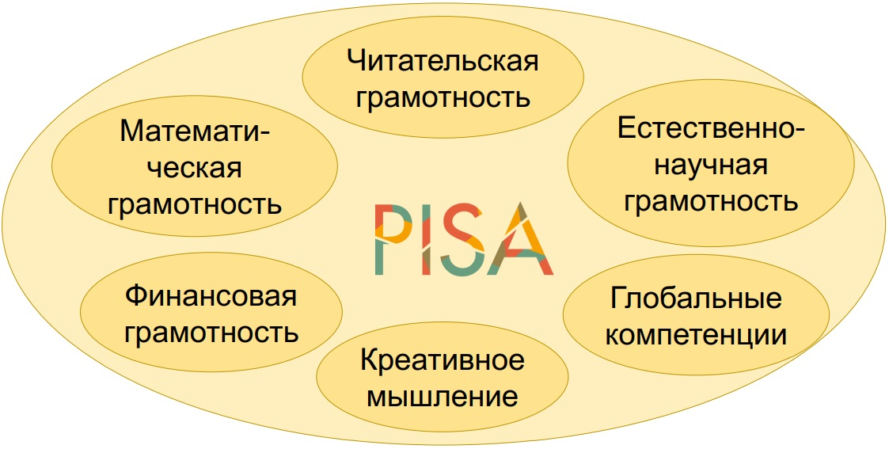
ФУНКЦИОНАЛЬНАЯ ГРАМОТНОСТЬ
А. А. Леонтьев:
Функциональная грамотность – это способность человека использовать приобретаемые в течение жизни знания для решения широкого диапазона жизненных задач в различных сферах человеческой деятельности, общения и социальных отношений
В
В
Ведущий
компонент
2021 года
Ведущий
компонент
2024 года
Ведущий
компонент
2021 года
В

Slide 4
Где оценивается функциональная грамотность?
ГИА
ВПР
Всероссийские проверочные работы
Государственная итоговая аттестация
НИКО
Национальные исследования качества образования
МИ
PISA
Международные исследования

Slide 5
Международная программа по оценке образовательных достижений учащихся 15-летнего возраста в области математической и естественнонаучной грамотности, а также грамотности чтения
Международное исследование качества чтения и понимания текста для учащихся 4 классов
Международное мониторинговое исследование качества математического и естественнонаучного образования для учащихся 4, 8 и 11 классов
Международное исследование качества граждановедческого образования 14-летних школьников
Международное сравнительное исследование педагогического корпуса
Международное исследование компетенций взрослого населения
Международное исследование компьютерной и информационной грамотности для учащихся 14-летнего возраста

Slide 11
ЭФФЕКТИВНЫЕ ПЕДАГОГИЧЕСКИЕ ПРАКТИКИ
Учение в общении, или учебное сотрудничество, задания на работу в парах и малых группах
Создание учебных ситуаций, инициирующих учебную деятельность учащихся, мотивирующих их на учебную деятельность и проясняющих смыслы этой деятельности
Поисковая активность – задания поискового характера, учебные исследования, проекты
ФОРМИРУЕМ ФУНКЦИОНАЛЬНУЮ ГРАМОТНОСТЬ
Приобретение опыта успешной деятельности, разрешения проблем, принятия решений, позитивного поведения
Интеграция знаний: общие методологические подходы, выявление связей, аналогий
Оценочная самостоятельность школьников, задания на само- и взаимооценку: кейсы, ролевые игры, диспуты и др.

Slide 12
Банки тренировочных заданий
https://fg.resh.edu.ru/
https://fipi.ru/otkrytyy-bank-zadaniy-dlya-otsenki-yestestvennonauchnoy-gramotnosti
http://skiv.instrao.ru/bank-zadaniy/
http://center-imc.ru/wp-content/uploads/2020/02/10120.pdf
https://fioco.ru/%D0%BF%D1%80%D0%B8%D0%BC%D0%B5%D1%80%D1%8B-%D0%B7%D0%B0%D0%B4%D0%B0%D1%87-pisa

Slide 14
Инструкция по проведению мероприятия на РЭШ по ФГ

Slide 15
Механизмы повышения качества общего образования в России
1.Обновление учебных и методических материалов с учетом переориентации системы образования на новые результаты, связанные с «навыками 21 века», – функциональной грамотностью учащихся и развитием позитивных установок, мотивации обучения и стратегий поведения учащихся в различных ситуациях, готовности жить в эпоху перемен.
2.Целенаправленное повышение квалификации учителей через систему подготовки, переподготовки и повышения квалификации учителей, в которых требуется кардинальное обновление содержания и методов обучения, направленное на повышение качества и эффективности работы учителей .
3.Введение комплексного мониторинга образовательных достижений учащихся и качества образования с использованием современных измерителей для комплексной оценки предметных, метапредметных и личностных результатов.
4.Широкое информирование профессионального сообщества и общественности о результатах и инструментарии международных исследований.

Slide 16
Что делать?
Эффективное введение ФГОС:
❖ реализация педагогических практик развивающего обучения
❖ внедрение новой системы учебных заданий и учебных ситуаций, ориентированных на формирование функциональной грамотности
❖ повышение квалификации учителей
Учебно-методические средства обучения:
❖ технологии развивающего обучения
❖ эффективные педагогические практики
❖ учебные задания и учебные ситуации

Slide 17
Задания, которых не хватает
в учебном процессе
Нужны учебные задания, представленные во внеучебном контексте
Нужны учебные задания, не содержащие указаний на способ действия
Нужны учебные проекты, которые способствуют присвоению знаний
Нужны учебные задания, способствующие приобретению опыта позитивных действий (кейсы, ролевые и деловые игры, реализация проектов и др.)
Нужны учебные задания, способствующие осознанию смысла изучаемого материала

Slide 18
Какие задания необходимо
предлагать учащимся? Классы заданий
Применение знаний в ситуациях,
приближенных к реальным
Продуктивные задания:
творческие, исследования,
задания проектного типа
до 30-40%
Самостоятельное приобретение знаний
Разрешение проблем
“метапредметные” задания (листы
продвижения), задания проектного
типа, задания для совместной
работы, задания на развитие речи;
В каждой теме
Саморегуляция, самоорганизация
Сотрудничество
Коммуникация
особый тип диагностических заданий
с предметным содержанием;
там, где уместно
Рефлексия. Личностные смыслы учения
“метапредметные” задания (листы
самооценки) , специальные вопросы к
заданиям с предметным содержанием ;
до 10-15%
Ценностно-смысловые установки
Использование ИКТ для обучения

